Slide 1
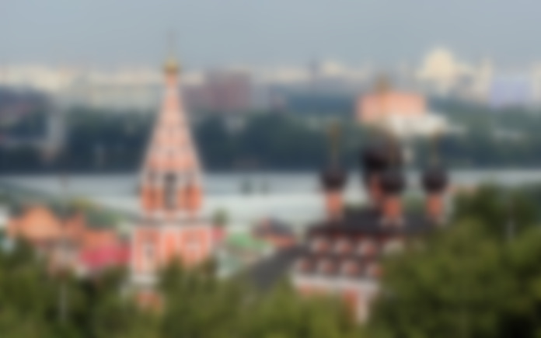
Туристический маршрут «От Храма к Храму»

Slide 2
Храм Казанской Иконы Божией Матери
Храм открыт ежедневно с 8.30 до 18.30. Богослужения совершаются каждый день: в 9.00 — Утреня, Божественная Литургия.
Адрес: г. Котельники, ул. М.
Колхозная, д. 62а. Тел. +7 (985) 826 72 64;

Slide 3
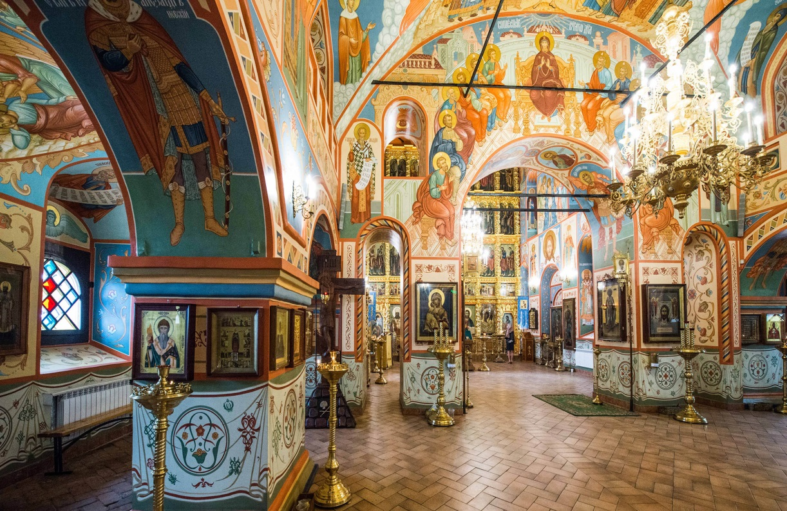
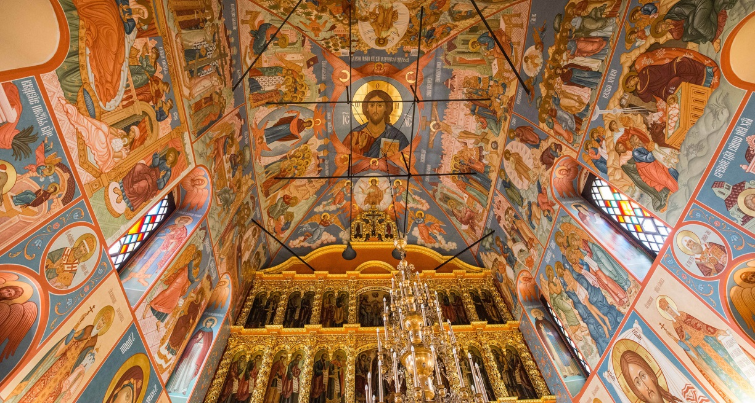
Каждое воскресенье, ровно в 14.00 любой желающий может попасть на бесплатную экскурсию по храму. Ее участники узнают об интереснейших страницах истории церкви, о настоятеле храма до 1937 года – протоиерее Вячеславе Занкове и псаломщике Димитрии Смирнове, служившем здесь до 1910 года.

Slide 4
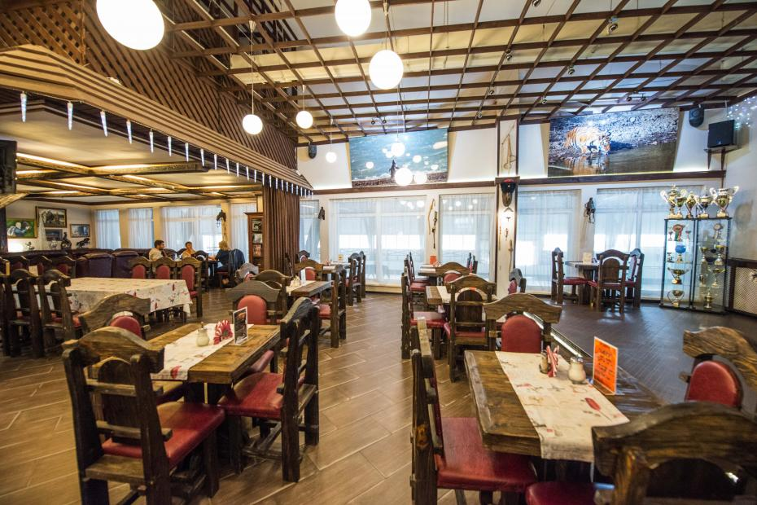
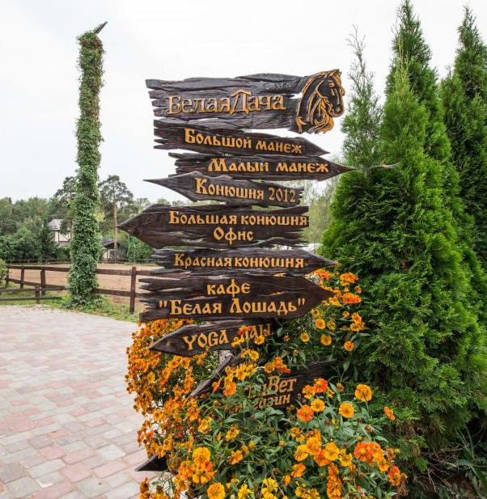
Кафе «Белая лошадь» на территории школы олимпийского резерва «Белка»
Кафе находится на втором этаже большой конюшни. Огромные витражные окна выходят в манеж. В меню русская и европейская кухня.
На территории школы «Белка» можно посмотреть на тренировочный процесс или соревнования, познакомиться с жизнью конюшни погладить лошадей и покормить их морковкой.
Адрес: г. Котельники, Полевой проезд, 3/В
Тел. +7(495)380-34-02

Slide 5
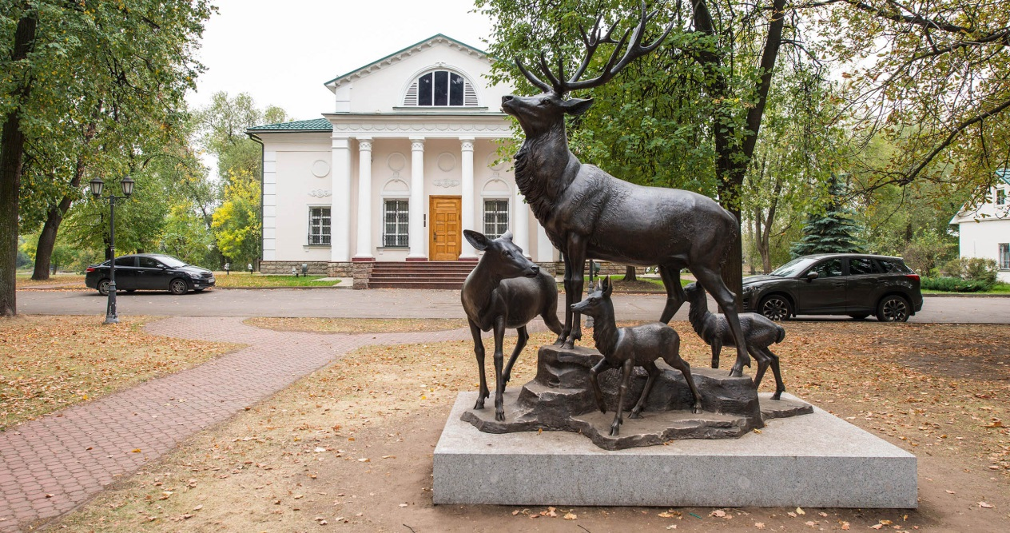
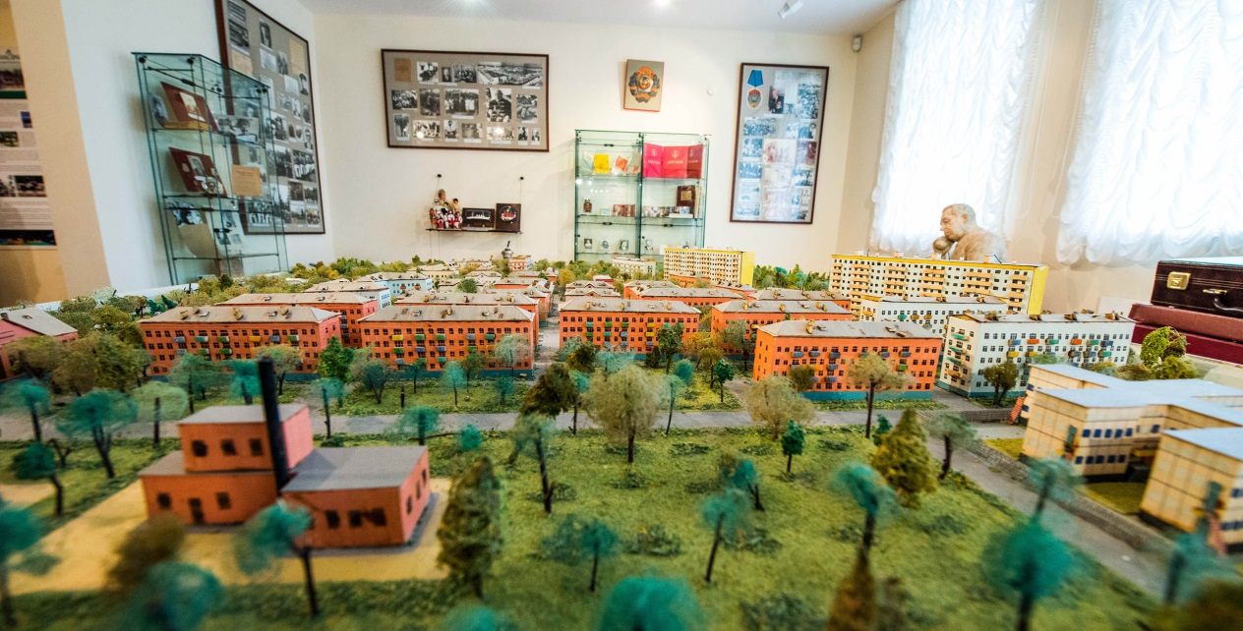
Усадьба «Белая Дача»
В центре города расположился уютный парк, где находится уникальная усадьба «Белая Дача», которая была основана в 1788 г. тайным советником в отставке, генерал-майором Н. А. Аршеневским. Сегодня в главном усадебном доме располагаются Музей истории Белой Дачи и Музей истории овощеводства закрытого грунта России.
Адрес: г. Котельники, мкр. Белая Дача, д.1А.
Тел.+7 495 559‑96-66

Slide 6
Храм во имя мученика Виктора-воина
В парковой зоне усадьбы «Белая Дача» в 2009 году с благословления патриарха Кирилла была заложена Церковь Виктора-воина (Храм во имя мученика Виктора-воина).
Храм открыт ежедневно с 8:00 до 17:00

